Slide 1


推荐系统 - 新闻推荐
Reporter: 沈晨玙 (2019092121)

Slide 2

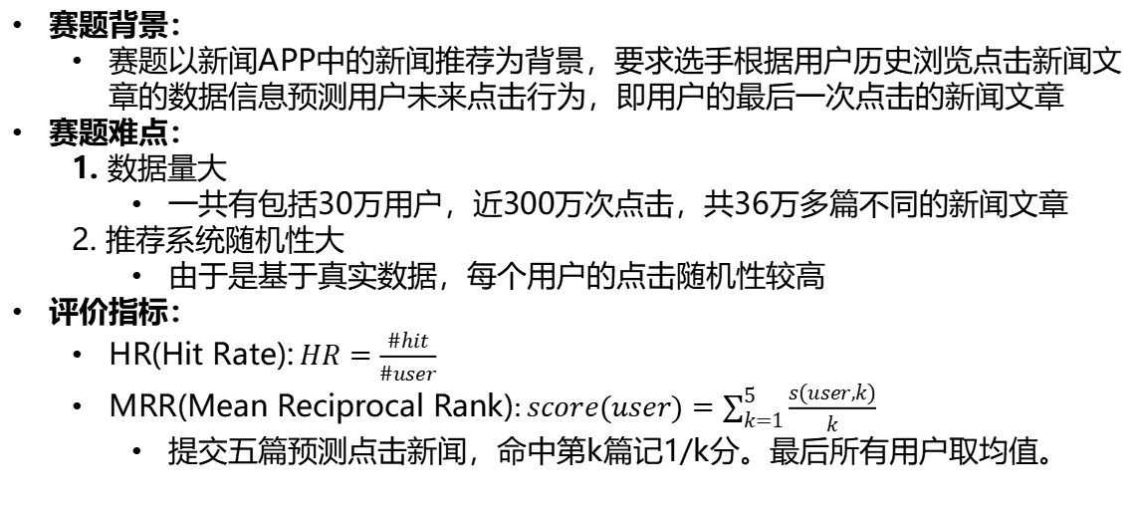
Part1-竞赛重述
赛题背景：
赛题以新闻APP中的新闻推荐为背景，要求选手根据用户历史浏览点击新闻文章的数据信息预测用户未来点击行为，即用户的最后一次点击的新闻文章
赛题难点：
1. 数据量大
一共有包括30万用户，近300万次点击，共36万多篇不同的新闻文章
2. 推荐系统随机性大
由于是基于真实数据，每个用户的点击随机性较高
评价指标：
HR(Hit Rate):$HR=\frac{\#hit}{\#user}$
MRR(Mean Reciprocal Rank)$:score(user)=\sum_{k=1}^{5}{\frac{s(user,k)}{k}}$
提交五篇预测点击新闻，命中第k篇记1/k分。最后所有用户取均值。

Slide 3
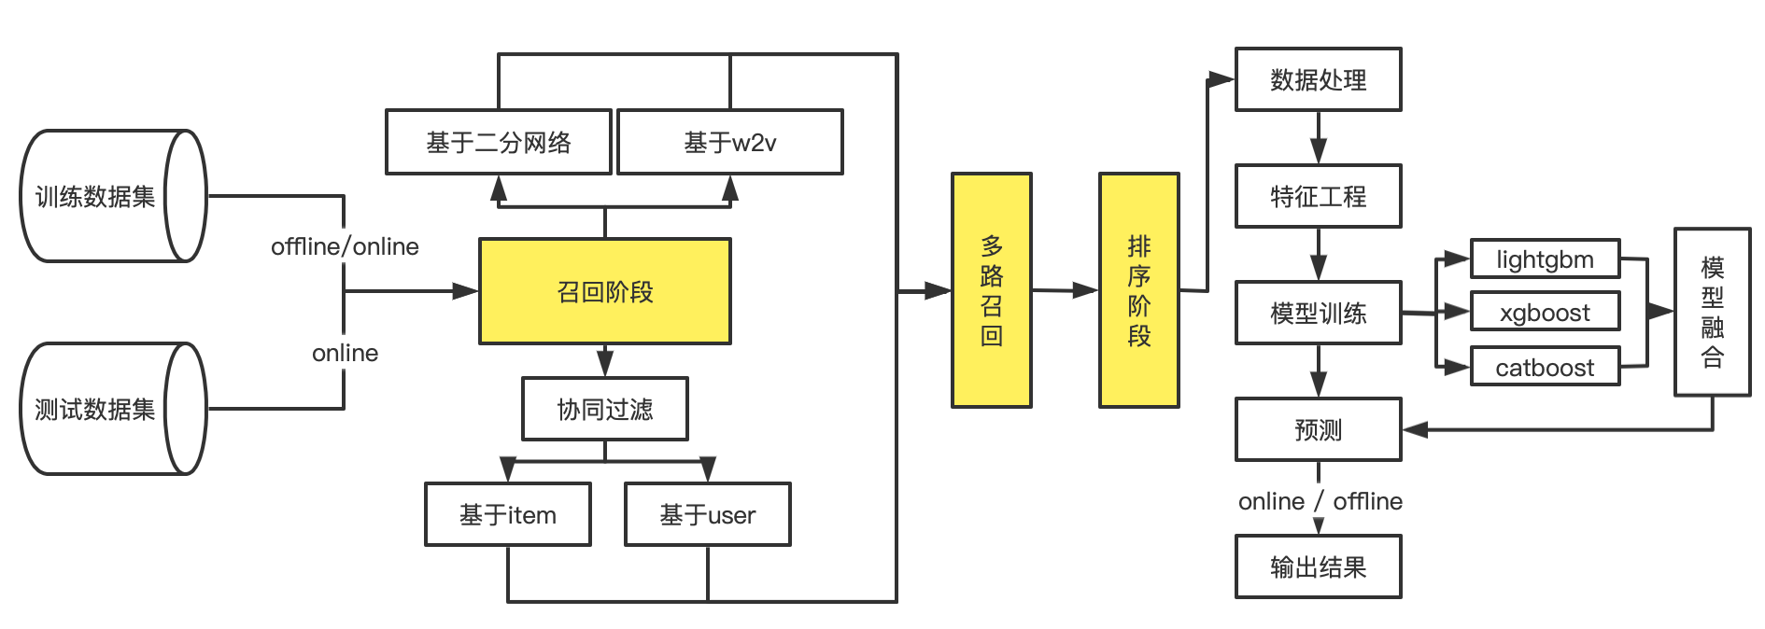
Part2-实现过程
Part2-0 推荐系统流程综述

Slide 4
Part2-实现过程
Part2-1 数据收集阶段
数据收集部分分为offline / online 两种思路
offline：离线训练
数据集来自trainData
通过testData对模型进行评估
online：在线训练
数据集来自trainData+testData，可以利用更多的数据进行训练
因为需要部署在线上，所以不需要进行模型评估

Slide 5
Part2-实现过程
Part2-2 召回阶段
召回阶段的意义：在36万多篇不同的新闻文章之中，有针对性的对于每一位用户挑选出一部分新闻进行推荐（粗选）。
召回的方法：
协同过滤算法
基于物品的协同过滤（itemCF）
基于用户的协同过滤（userCF）
2. 基于二分网络的召回方法
3. 基于word2vec的召回方法

Slide 6
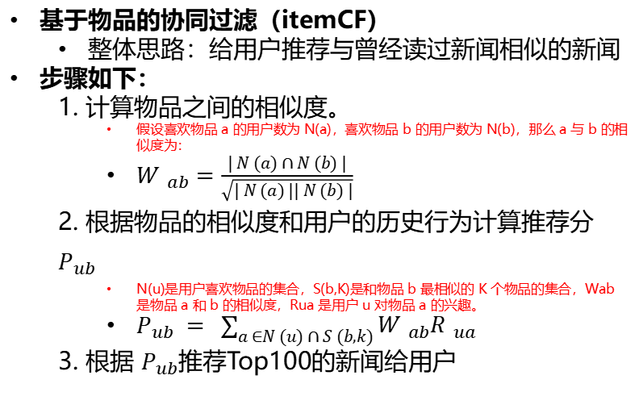
Part2-实现过程
Part2-2 召回阶段——基于物品的协同过滤
基于物品的协同过滤（itemCF）
整体思路：给用户推荐与曾经读过新闻相似的新闻
步骤如下：
1. 计算物品之间的相似度。
假设喜欢物品 a 的用户数为 N(a)，喜欢物品 b 的用户数为 N(b)，那么 a 与 b 的相似度为：
$W_{ ab}=\frac{| N (a) ∩ N (b) |}{\sqrt{| N (a) || N (b) |}}$
2. 根据物品的相似度和用户的历史行为计算$推荐分P_{ub}$
N(u)是用户喜欢物品的集合，S(b,K)是和物品 b 最相似的 K 个物品的集合，Wab 是物品 a 和 b 的相似度，Rua 是用户 u 对物品 a 的兴趣。
$P_{ub} = \sum_{a ∈N (u) ∩ S (b,k)}{W_{ ab}R_{ ua}}$
3. 根据 $P_{ub}$推荐Top100的新闻给用户

Slide 7
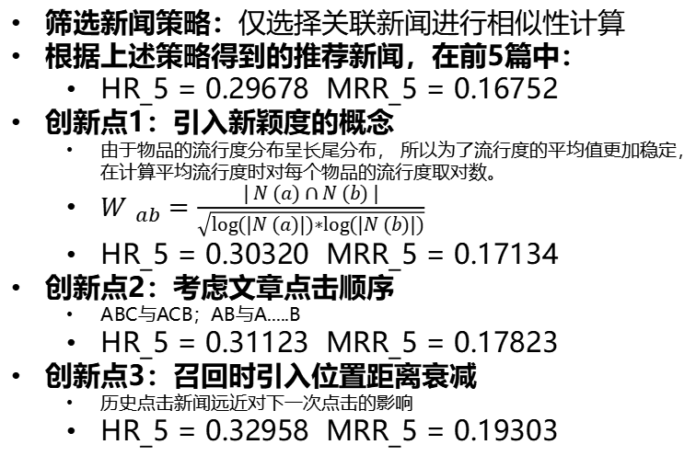
Part3-创新点
召回阶段——基于物品的协同过滤中的创新点
筛选新闻策略：仅选择关联新闻进行相似性计算
根据上述策略得到的推荐新闻，在前5篇中：
HR_5 = 0.29678 MRR_5 = 0.16752
创新点1：引入新颖度的概念
由于物品的流行度分布呈长尾分布， 所以为了流行度的平均值更加稳定， 在计算平均流行度时对每个物品的流行度取对数。
$W_{ ab}=\frac{| N (a) ∩ N (b) |}{\sqrt{log(|N (a)|)∗log(|N (b)|)}}$
HR_5 = 0.30320 MRR_5 = 0.17134
创新点2：考虑文章点击顺序
ABC与ACB；AB与A.....B
HR_5 = 0.31123 MRR_5 = 0.17823
创新点3：召回时引入位置距离衰减
历史点击新闻远近对下一次点击的影响
HR_5 = 0.32958 MRR_5 = 0.19303
考虑文章数 | HR_5 | MRR_5
ALL | 0.31701 | 0.18735
3 | 0.32125 | 0.18858
2 | 0.32958 | 0.19303
1 | 0.19370 | 0.11005

Slide 8
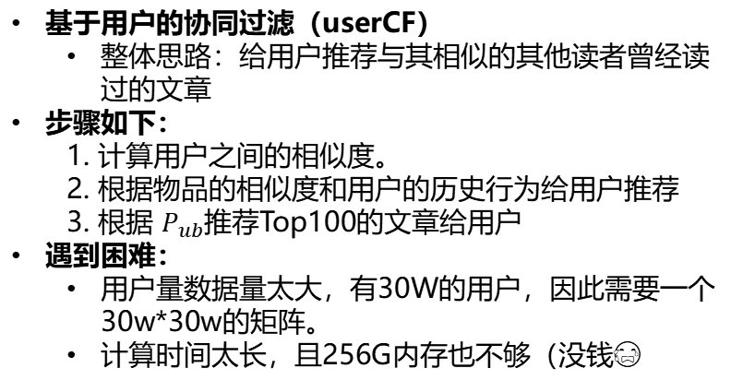
Part2-实现过程
Part2-2 召回阶段——基于用户的协同过滤
基于用户的协同过滤（userCF）
整体思路：给用户推荐与其相似的其他读者曾经读过的文章
步骤如下：
1. 计算用户之间的相似度。
2. 根据物品的相似度和用户的历史行为给用户推荐
3. 根据 $P_{ub}$推荐Top100的文章给用户
遇到困难：
用户量数据量太大，有30W的用户，因此需要一个30w*30w的矩阵。
计算时间太长，且256G内存也不够（没钱😭

Slide 9
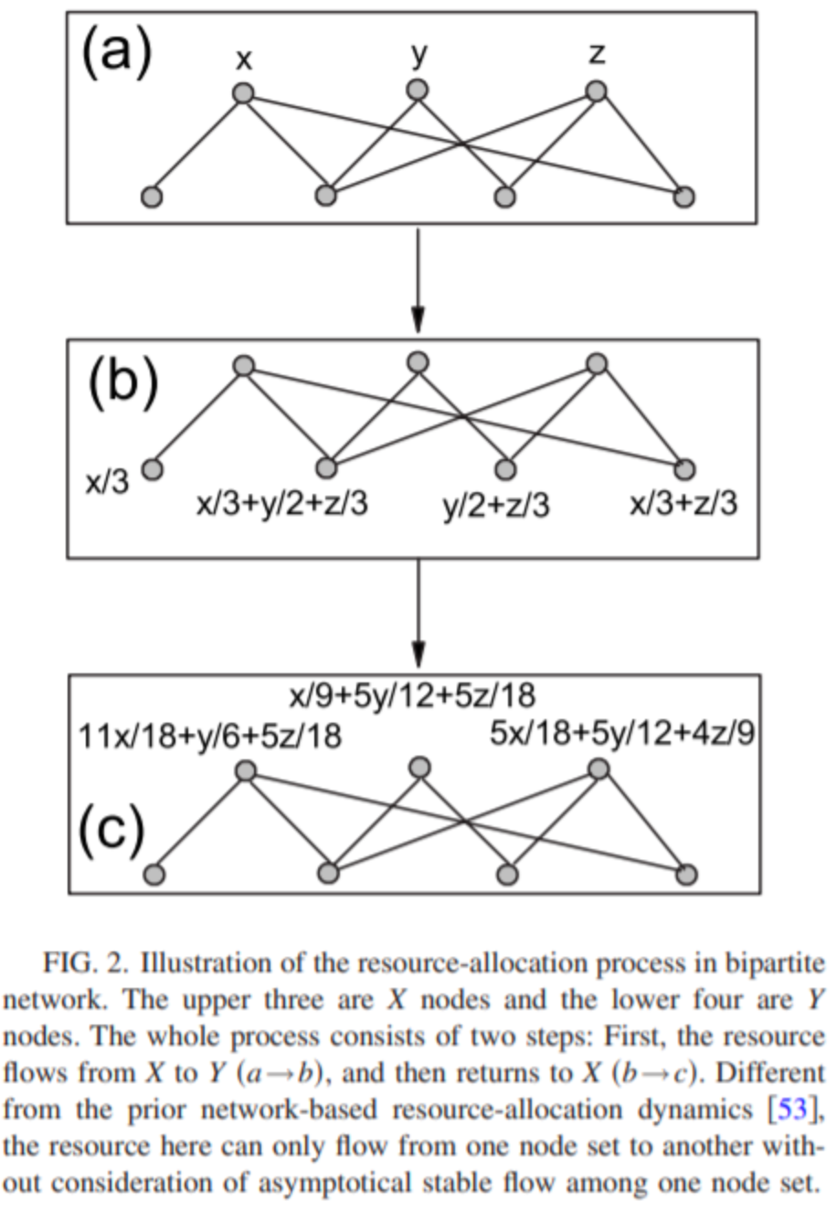
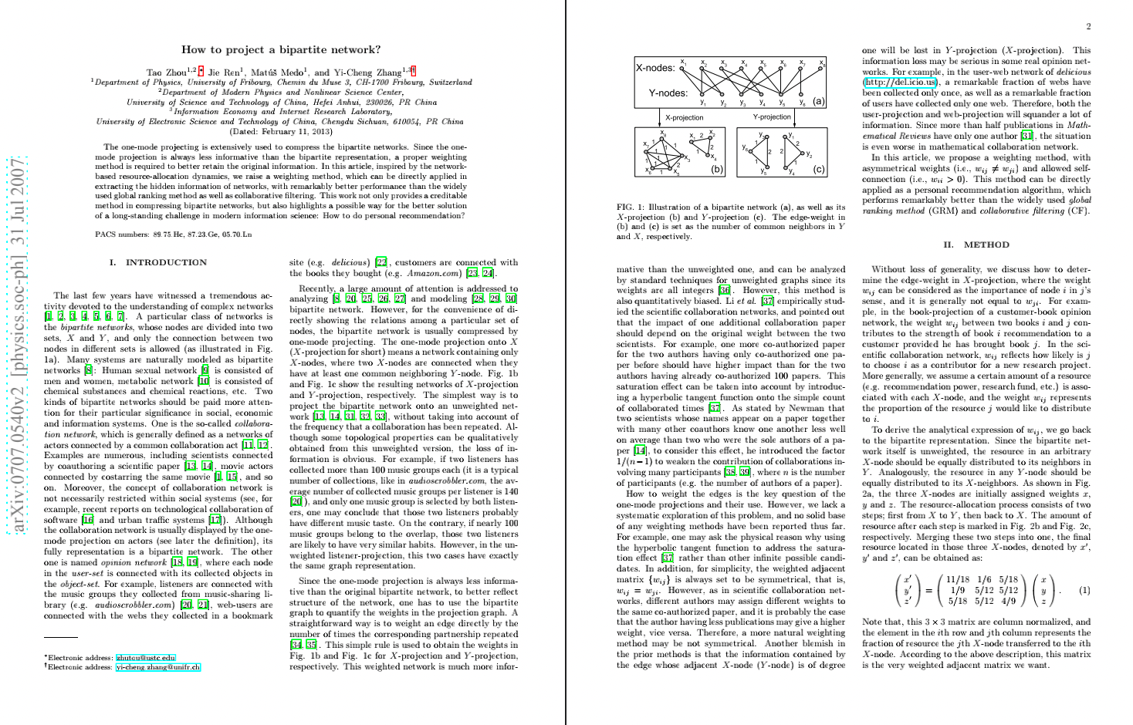
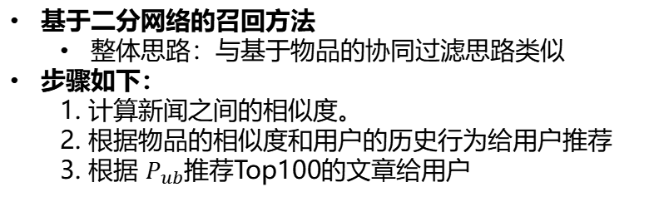
Part2-实现过程
Part2-2 召回阶段——基于二分网络的召回方法
基于二分网络的召回方法
整体思路：与基于物品的协同过滤思路类似
步骤如下：
1. 计算新闻之间的相似度。
2. 根据物品的相似度和用户的历史行为给用户推荐
3. 根据 $P_{ub}$推荐Top100的文章给用户

Slide 10
Part3-创新点
召回阶段——基于二分网络的召回方法中的创新点
原论文创新点：
两个新闻的共同被点击用户过多，则相似度减少
共同被点击用户的点击新闻过多，相似度也要减少。
创新点1：召回时引入位置距离衰减
历史点击新闻远近对下一次点击的影响
HR_5 = 0.35613 MRR_5 = 0.20928
创新点2：移除新颖度的概念
移除前：HR_5 = 0.33597 MRR_5 = 0.20273
移除后：HR_5 = 0.35613 MRR_5 = 0.20928
考虑文章数 | HR_5 | MRR_5
ALL | 0.19370 | 0.11005
3 | 0.27720 | 0.15527
2 | 0.31212 | 0.17854
1 | 0.33597 | 0.20273

Slide 11
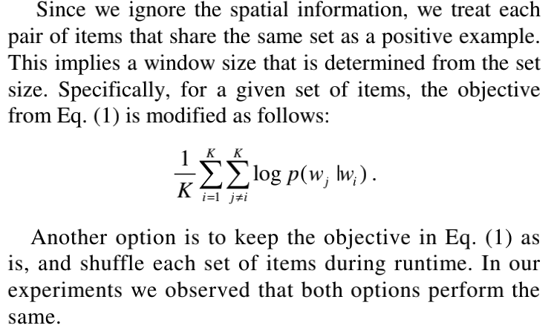
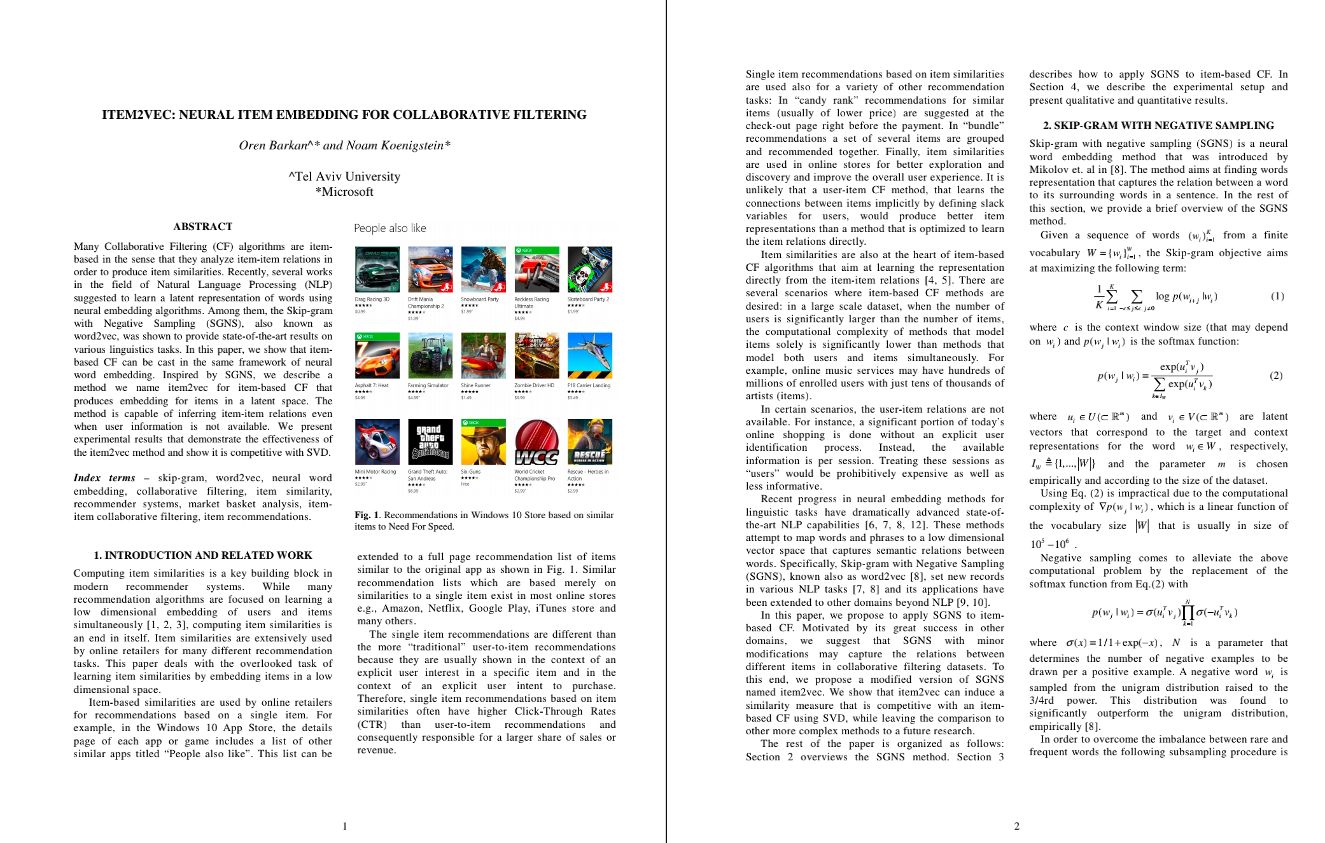
Part2-实现过程
Part2-2 召回阶段——基于word2vec的召回方法
基于word2vec的召回方法
整体思路：使用序列学习模型Word2Vec学习文章向量，从而推荐相似的文章
步骤如下：
1. 将文章列表通过Word2Vec转化为256维的向量。
2. 根据文章向量计算文章相似度。
3. 根据相似度计算推荐Top100的文章给用户

Slide 12
Part2-实现过程
Part2-3 多路召回阶段
多路召回
1. 重复召回的文章在不同召回策略中的得分是不同的，需要对得分进行合并处理。
- 按照一定比例进行融合
itemCF：二分网络：w2v = 2 : 2.5 :0.1
- 删除没有召回到真实点击的验证集用户，减少了无用负样本的数量。
最终平均召回151篇文章。
合并策略 | HR_5 | MRR_5
sum | 0.47988 | 0.27815
mean | 0.42551 | 0.23820
max | 0.45905 | 0.26015

Slide 13
Part2-实现过程
Part2-4 排序阶段
排序阶段的意义：在召回阶段召回的文章之中，针对性每一位用户的所有文章进行排序，选择出最终的推荐文章（精选）。
排序阶段流程：
数据处理
特征工程
模型训练 / 模型融合

Slide 14
Part2-实现过程
Part2-4 排序阶段——数据处理、特征工程
新闻特征
新闻字数
新闻创建时间
新闻被阅读数量
用户特征
用户点击新闻的创建时间差的平均值
用户点击新闻的点击时间差的平均值
用户点击新闻的点击-创建时间差的统计值：mean，std
用户点击新闻的 click_datetime_hour 统计值
用户点击新闻的字数统计值
用户点击新闻的创建时间统计值
用户点击新闻的点击时间统计值
用户新闻阅读数量
用户某种类新闻阅读数量
用户-新闻交互特征
待预测新闻和用户所有历史点击新闻相似度按次序加权求和
待预测新闻和用户最近一次点击新闻相似度

Slide 15
Part2-实现过程
Part2-4 排序阶段——模型训练
模型训练：（监督学习）
每一条训练数据：29个特征+Label（1/0）
将排序问题转换为二分类问题（点击/未点击），根据文章点击概率进行排序。
选用模型：
LGBMClassifier
XGBClassifier
CatBoostClassifier

Slide 16
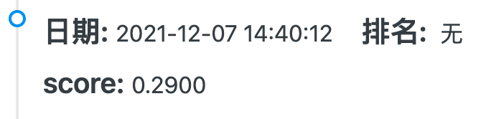
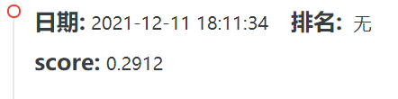
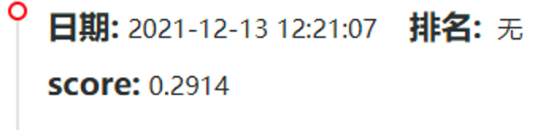
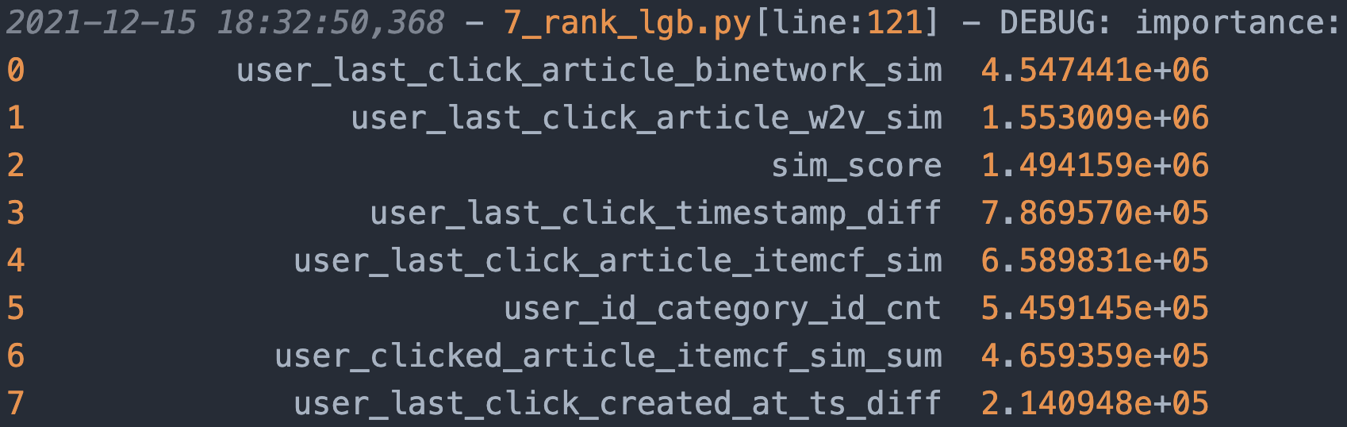
Part2-实现过程
Part2-4 排序阶段——LGBMClassifier
可以看出，未来点击文章与最后一次的点击文章高度相关

Slide 17
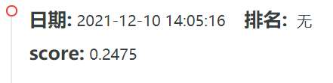
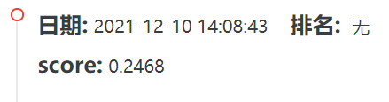
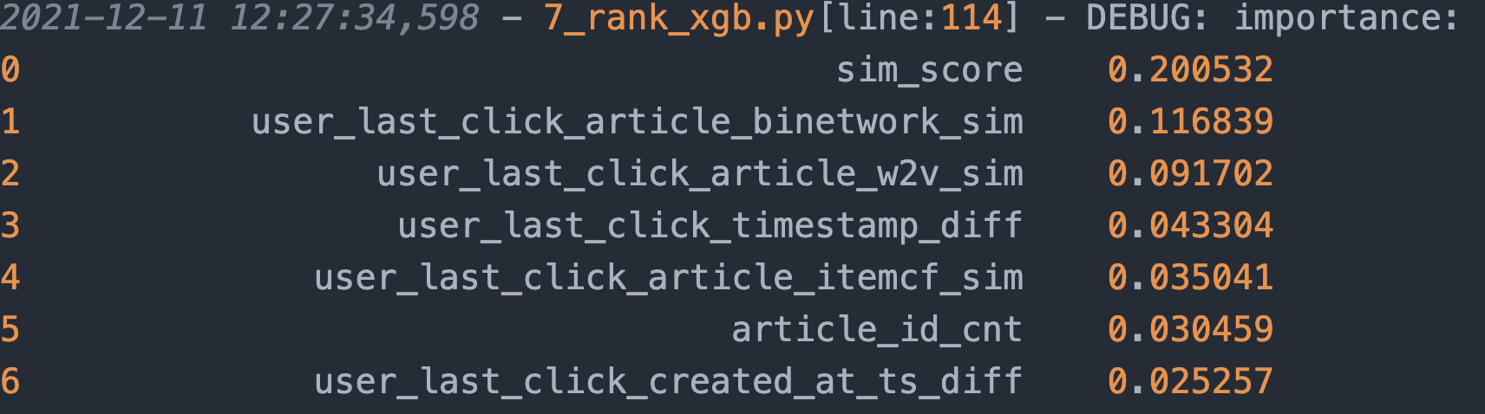
Part2-实现过程
Part2-4 排序阶段——XGBClassifier
可以看出，未来点击文章与最后一次的点击文章高度相关

Slide 18
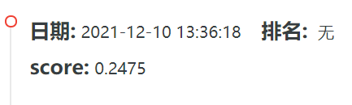
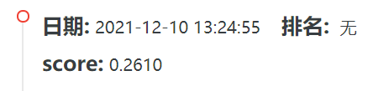
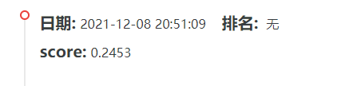
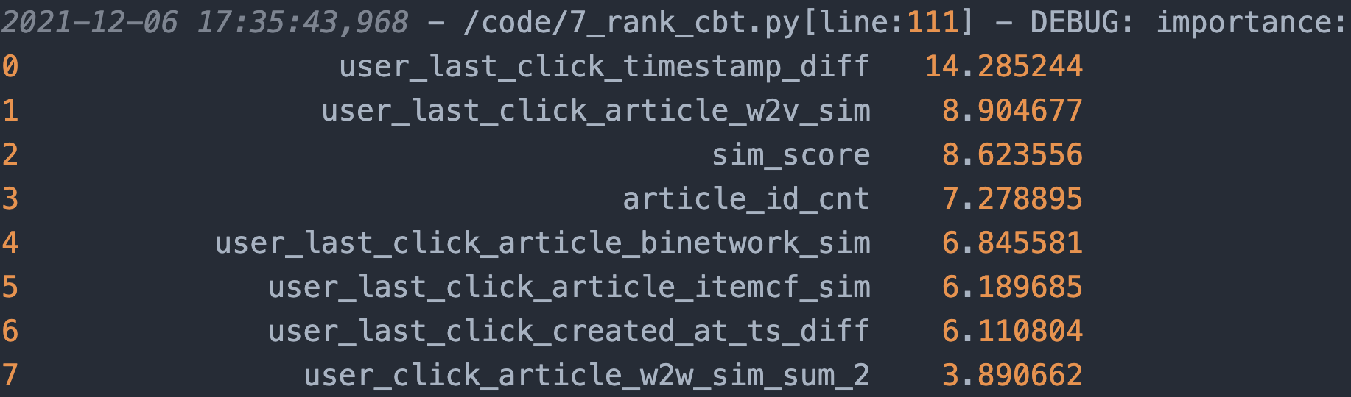
Part2-实现过程
Part2-4 排序阶段——CatBoostClassifier
可以看出，未来点击文章与最后一次的点击文章高度相关

Slide 19
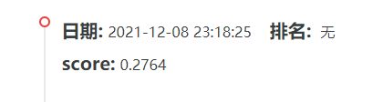
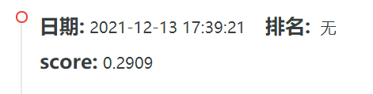
Part2-实现过程
Part2-4 排序阶段——融合模型
创新点：
思路一：
结合三个不同模型的最高分，将共同推荐的文章放置在最前，其余位置按照最高分模型剩余文章进行填充。（平均重复率3.3篇）
思路二
结合三个得分最高的模型（均为LGBM模型），其余方法类似。

Slide 20
Part2-实现过程
Part2-5 预测阶段——预测 / 输出结果
最终经过多天的测试，发现模型融合的效果并不好。
最后结果为offline模式下，LGBMClassifier的单模型得分最高。

Slide 21
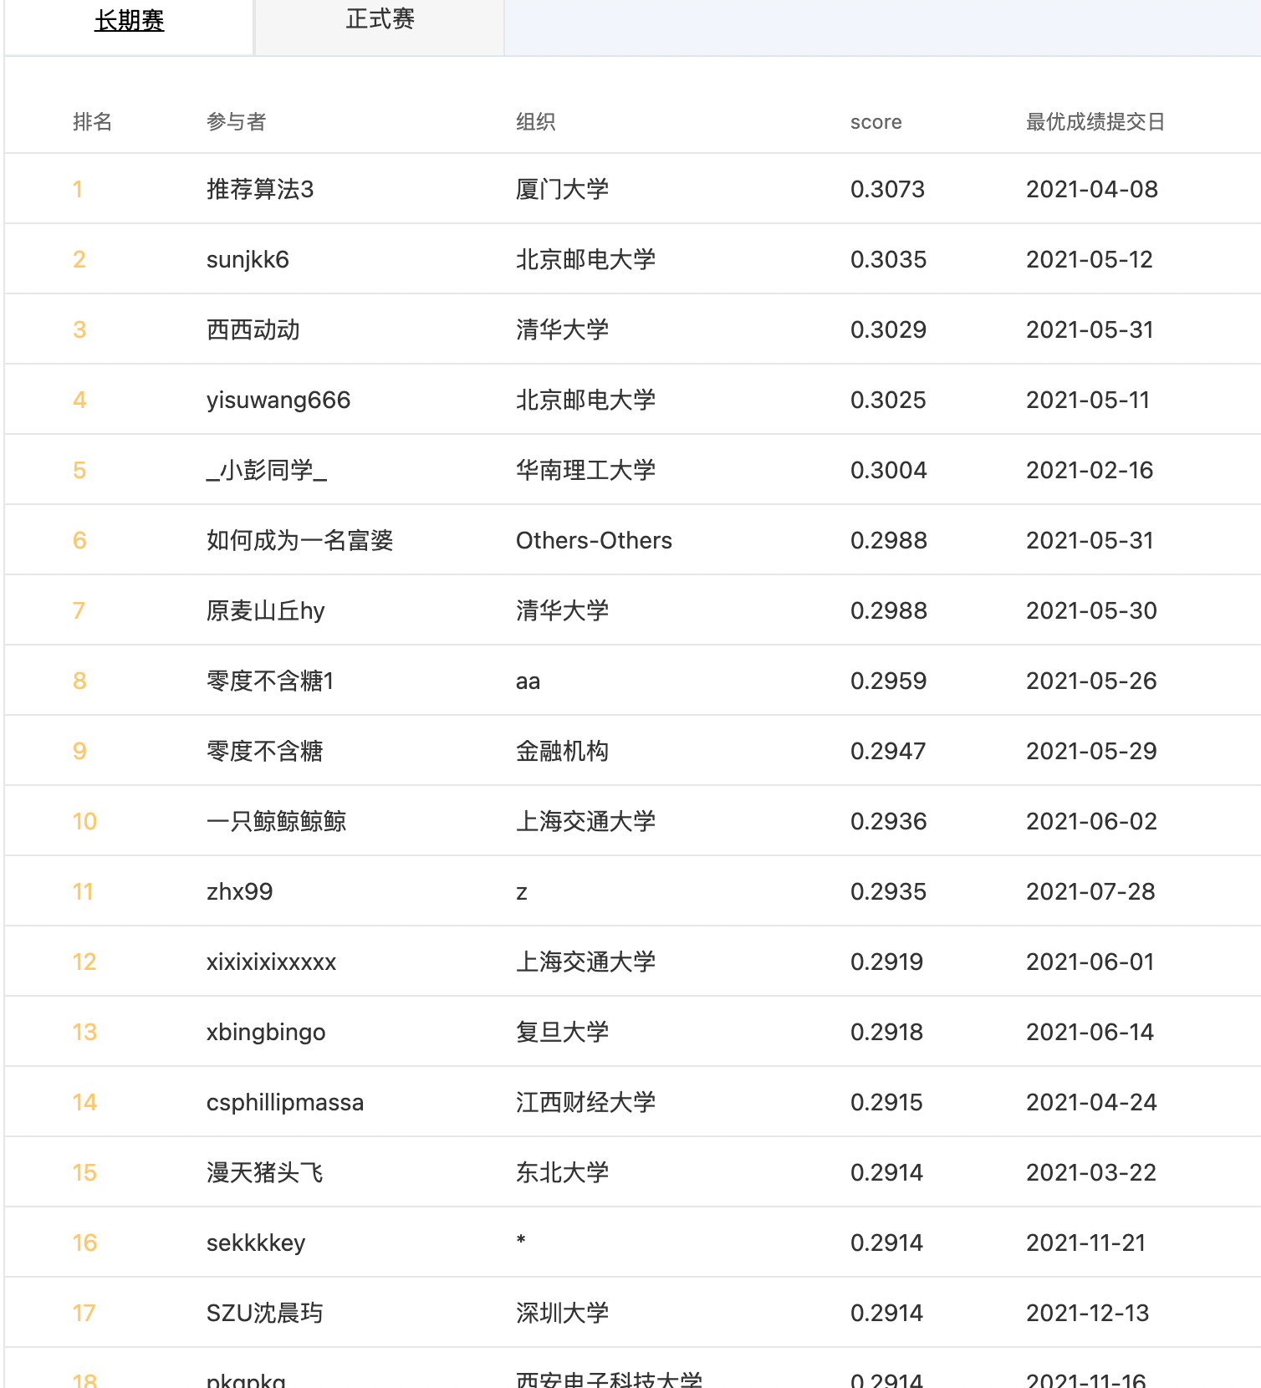
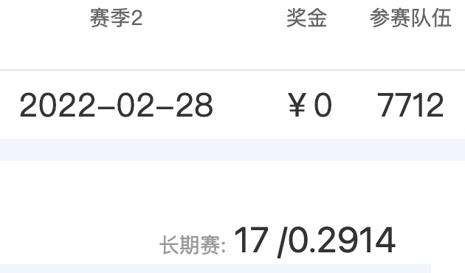
Part4-比赛结果
最终分数：0.2914
排名：17 / 7712 top 0.22%

Slide 22
Part5-比赛心得
通过这次比赛了解了推荐系统中的一些基本算法，在数据挖掘领域有了更深的了解。
当然，本次结果我认为还有一些可以提升的地方。
1. 关于冷启动的问题解决方案
本次比赛我并没有关注冷启动方面的问题，并且并没有使用文章Embedding数据集去计算文章相似度，对于一些出现频率较少、甚至第一次出现的文章美能做到很好的预测。如果关注了冷启动这方面，可能会有更好的结果。
2. 关于模型融合的解决方案
在最后的模型融合方案中，并没有找到一个很好的解决方案去将各个模型形成的推荐文章进行整合，最终是由单模型产生结果，可能会有局限性。如果能将多种模型的结果进行整合，可能会有更好的结果。
3. 引入神经网络进行预测
现阶段有许多推荐系统是基于深度神经网络进行预测分析的，并且有许多论文进行支撑。或许将神经网络加入系统可以达到更好的预测效果。

Slide 23
谢谢观看

